Slide 1
Présentation du jeu + support
Programmation et Info 2D

Slide 2
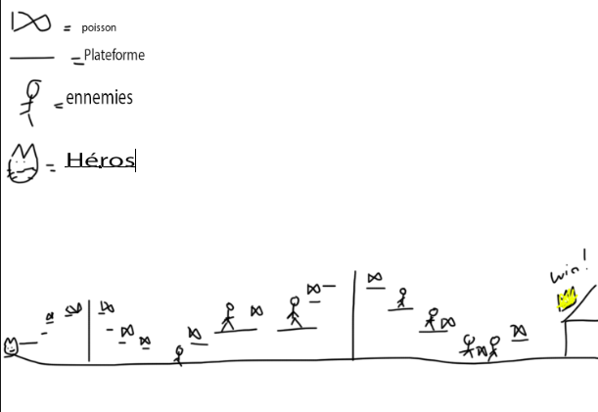

Slide 3
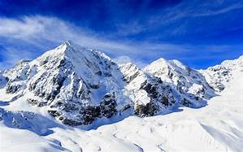
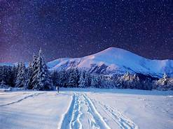
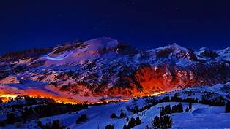
Montagne enneigé nuit
Montagne enneigé jour
Montagne enneigé crépuscule

Slide 4
Description Gameplay
Nous incarnons un chat qui doit récolter des poissons, mais il faut faire attention à ne pas se faire prendre par les esquimaux .
C’est un jeu de plateforme et donc d’adresse et de skills.
Il faut être patient pour sauter au bon moment sur les plateformes et il faut réussir à aller jusqu’au bout

